Slide 1


Bad Interface example
-Naver app-
Seongwoo Kim

Slide 2

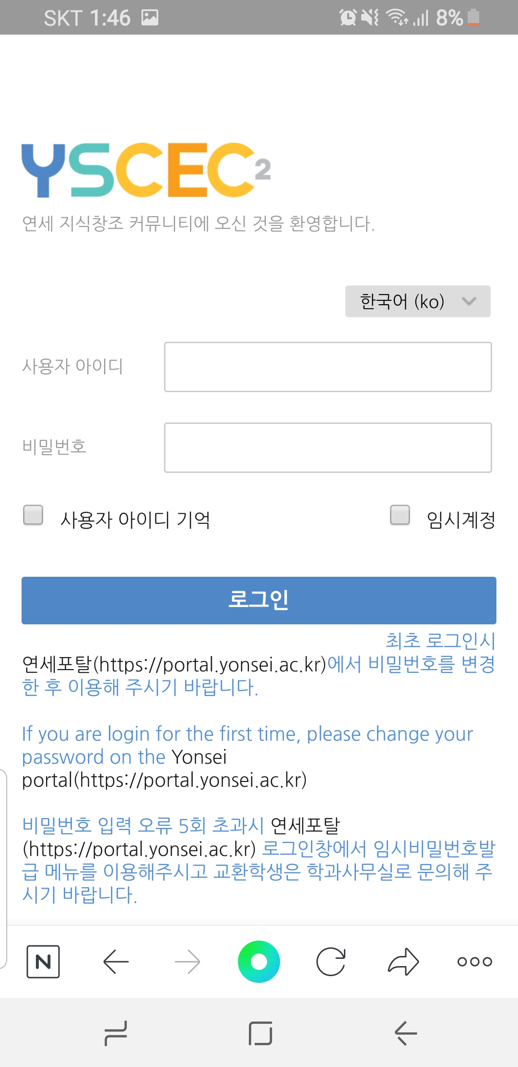
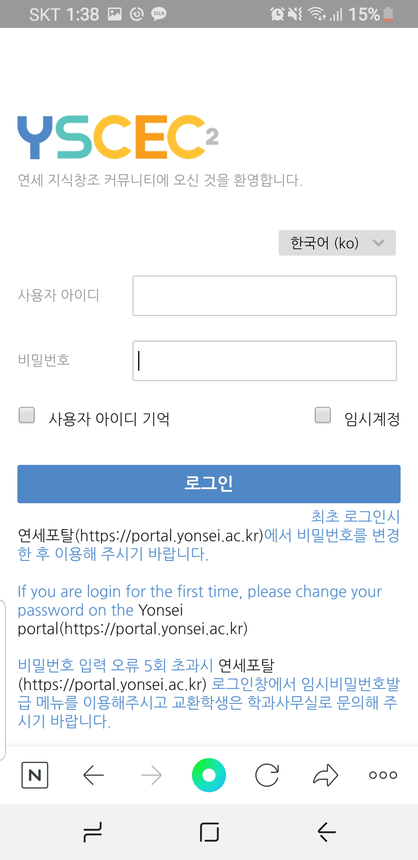
Role of menu bar
1 2 3 4 5 6 7
01
네이버 홈으로 가는 버튼
02
이전 페이지로 가는 버튼
Add Text
03
Add Text
Add Text
Add Text
Add Text
앞 페이지로 가는 버튼
04
커스텀 메뉴 여는 버튼
05
새로고침
06
외부 공유
07
고급 탭

Slide 3
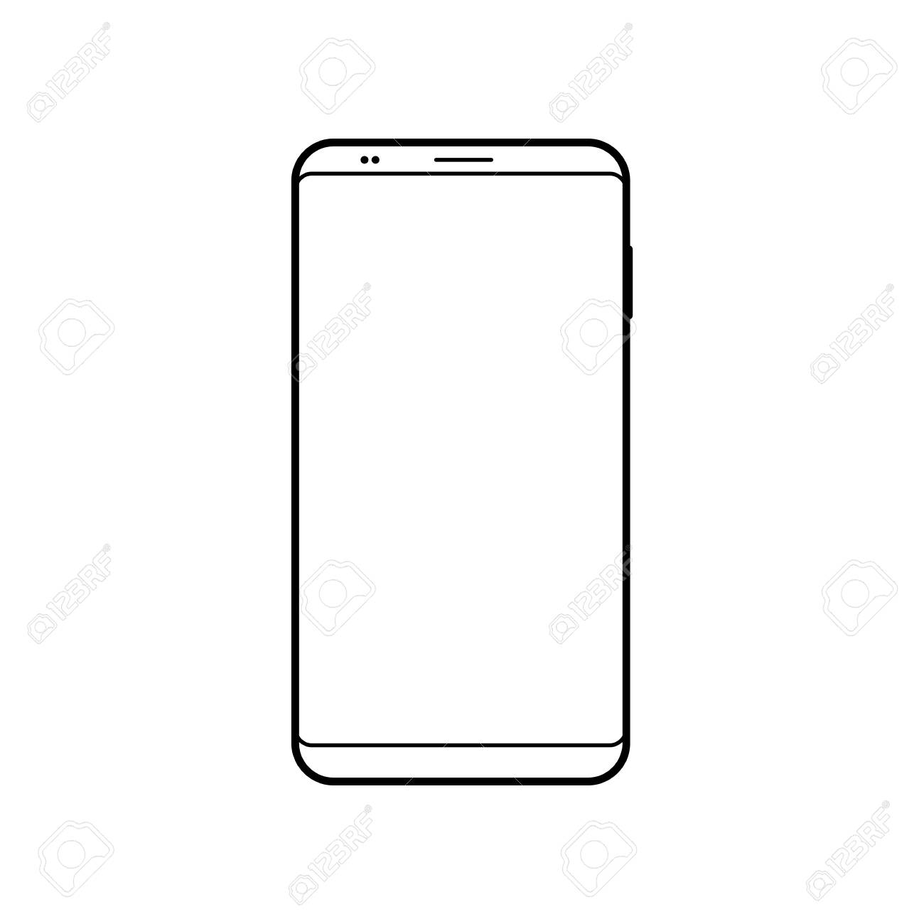
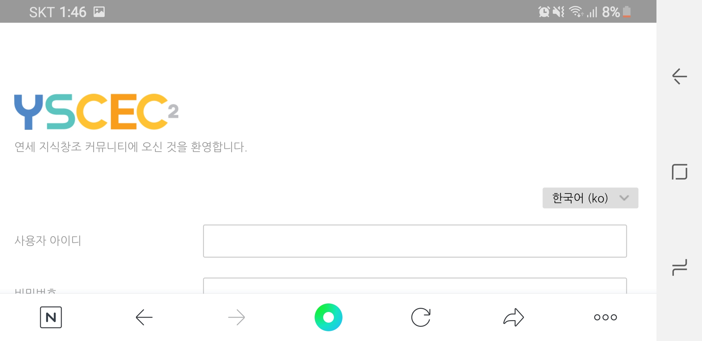
Why is it bad I/F?
Add Text
가로로 스마트폰을 사용 할 경우 메뉴 바는 화면의 약 15%가량을 차지하며 가독성을 해치게 됨
사용자가 임의로 메뉴 바를 없애도록 설정할 수 없음

Slide 4

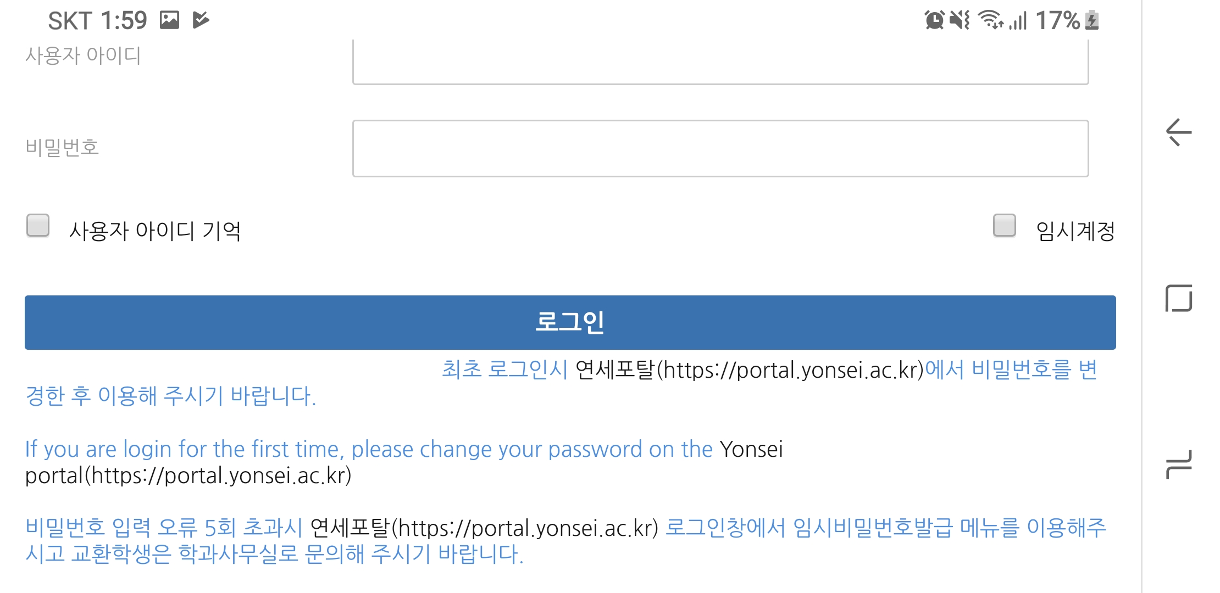
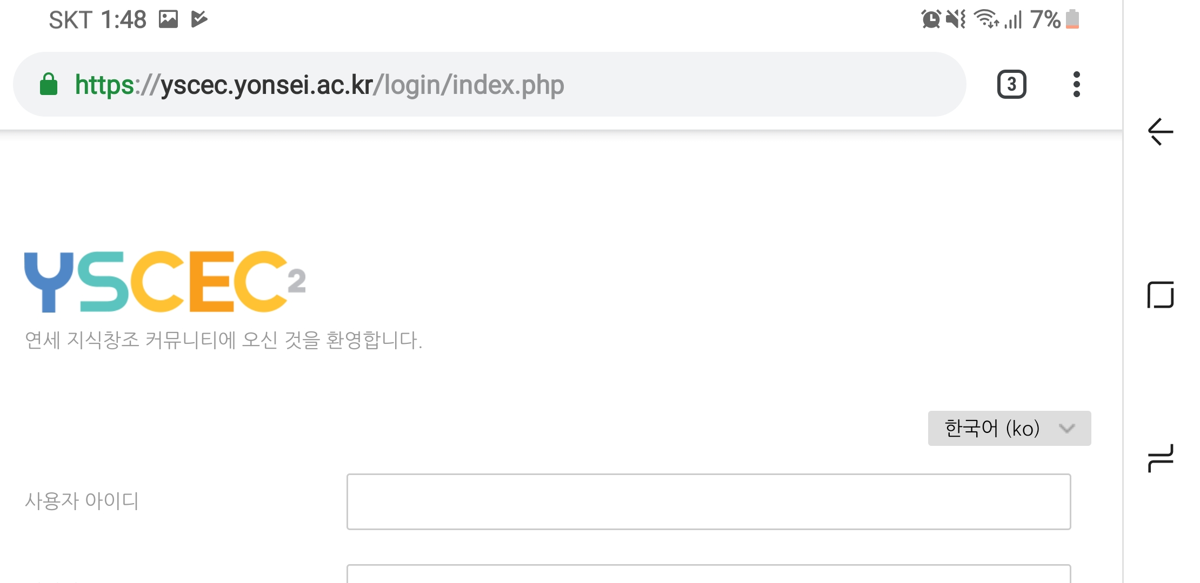
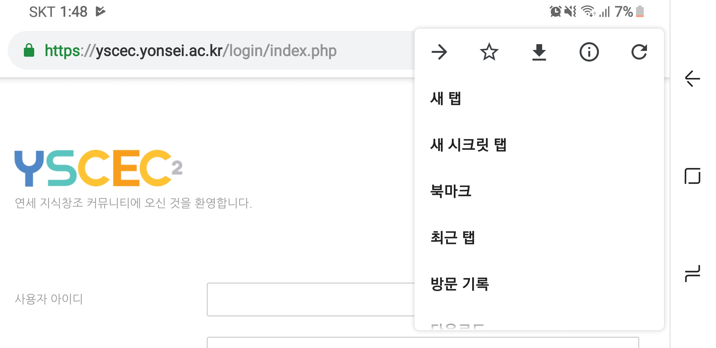
How to make it better
Google chrome의 해결방법
가로로 화면을 보는 경우
Add Text
위로 스크롤 할 경우
메뉴 바가 필요한 경우

Slide 5
Thank You

